Slide 1
PRESENTATION
DU PROJET KALI’JUICE

Slide 2
CONTEXTE
1
INTERET DU PROJET
11
CONCLUSION
2
OBJECTIF DU PROJET
3
10
CHIFFRES D’AFFAIRE
PLAN
DE
TRAVAIL
PRESENTATION DE L’OFFRE
4
9
PLAN DE FINANCEMENT
STRATEGIE DE MARKETING ET DE COMMUNICATION
5
8
COUT DU PROJET
CLIENTELES ET CIBLES
6
77
BUDJET DES INVESTISSEMENTS

Slide 3




Fatou Diop, d’origine Sénégalaise, j’ai 22 ans, étudiante en troisième année de licence à l’institut Polytechnique de Dakar (IPD) en Finance Banque Assurance (FBA)
Diallo Kadiatou, d’origine guinéenne, j’ai 21 ans, étudiante en troisième année de licence à l’institut Polytechnique de Dakar (IPD) en Finance Banque Assurance (FBA)
Ndeye N’dack Thiam, d’origine sénégalaise, j’ai 24 ans, étudiante en troisième année de licence à l’institut Polytechnique de Dakar en Finance Banque Assurance(FBA)
Deyda Aidara, d’origine sénégalaise, j’ai 25 ans, étudiante en troisième année de licence à l’institut Polytechnique de Dakar (IPD) en Finance Banque Assurance(FBA).

Slide 4
CONTEXTE
La consommation de jus de fruits remonte à l'Antiquité
A cette époque, la conservation du jus était difficile et sa consommation était donc limitée à la période de récolte des fruits
Au fil des siècles, les techniques de conservation ont évolué. Au XIXe siècle, l'invention de la pasteurisation a révolutionné l'industrie alimentaire en permettant de conserver les jus de fruits
Cependant, au cours des dernières décennies, les consommateurs ont pris conscience des méfaits des produits industriels sur leur santé. Ils se sont tournés vers des produits plus naturels, sans additifs ni conservateurs.
C'est dans ce contexte que la transformation des fruits locaux en jus naturel a trouvé un nouvel élan

Slide 5

IMPORTANCE DU THEME
Nous avons développé cette gamme de jus dans le but de promouvoir la consommation locale et de proposer une alternative saine et naturelle aux jus industriels.
La qualité au meilleur prix.

Slide 6
OBJECTIF DU PROJET
OBJECTIF GENERAL
La transformation des fruits locaux en jus naturel.
OBJECTIF SPECIFIQUE
Permettre de valoriser les produits locaux
Préserver les saveurs authentiques des fruits
Bénéficier des bienfaits nutritionnels qu'ils offrent
De plus, cette transformation permet de soutenir l'économie locale en favorisant la production et la transformation des fruits sur place

Slide 7
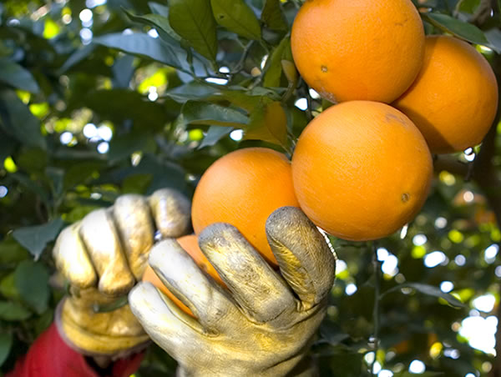
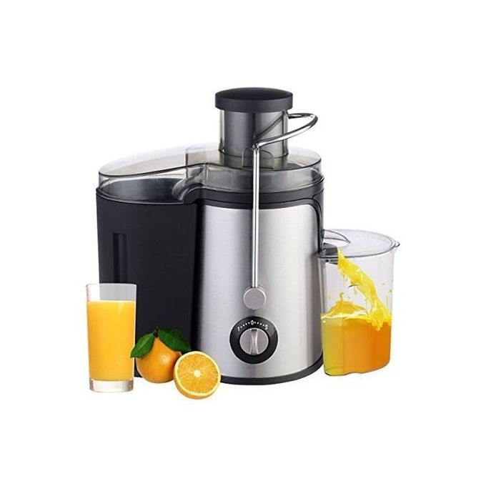
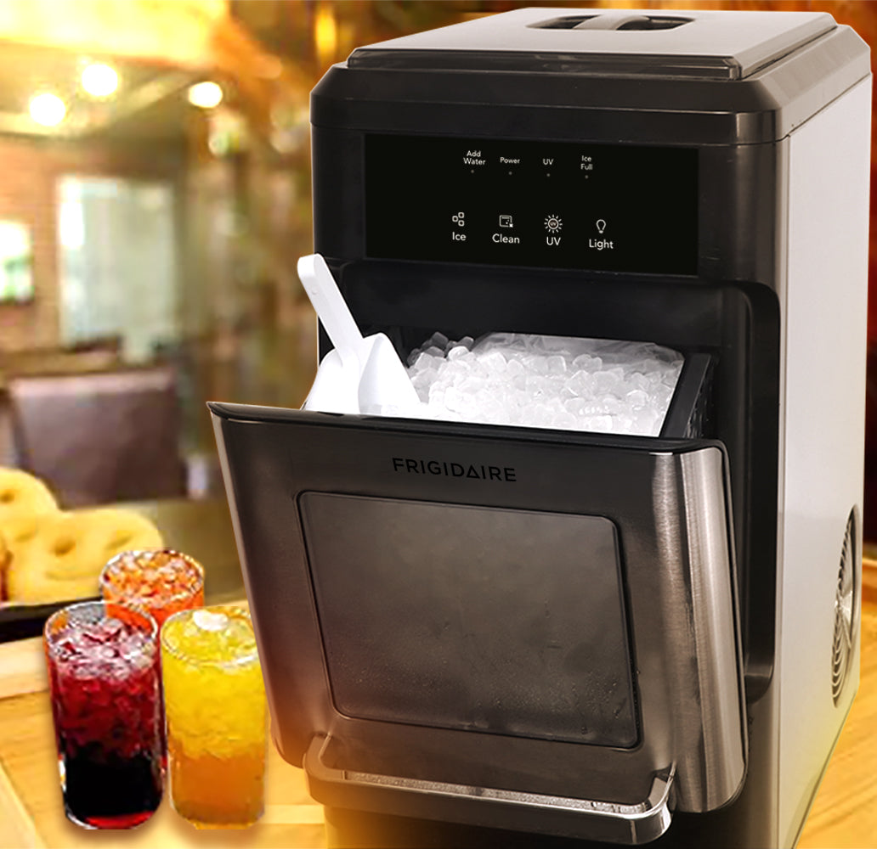
PRESENTATION DE L’OFFRE
COLLECTE DES
FRUIT
TRANSFORMATION DES FRUITS
CONSERVATION
DES JUS
Les services de transformation offrent la possibilité de collecter les fruits directement auprès des producteurs locaux. Cela permet de garantir la fraîcheur des fruits utilisés dans la fabrication des jus naturels
Les fruits collectés sont ensuite transformés en jus naturels. Les services de transformation disposent de l'équipement nécessaire pour extraire le jus des fruits de manière efficace et hygiénique
Les jus naturels sont ensuite conservés dans des conditions optimales pour préserver leur fraîcheur et leur qualité. Les services de transformation peuvent proposer différentes méthodes de conservation, telles que la pasteurisation ou la congélation

Slide 8
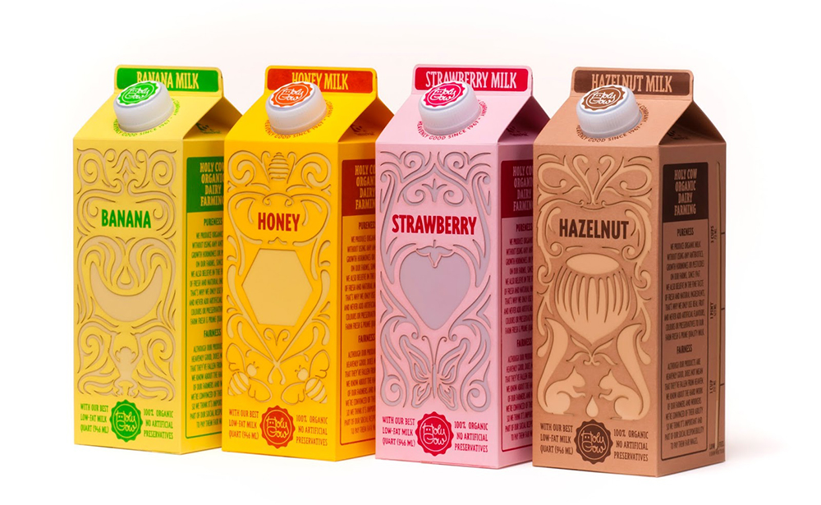
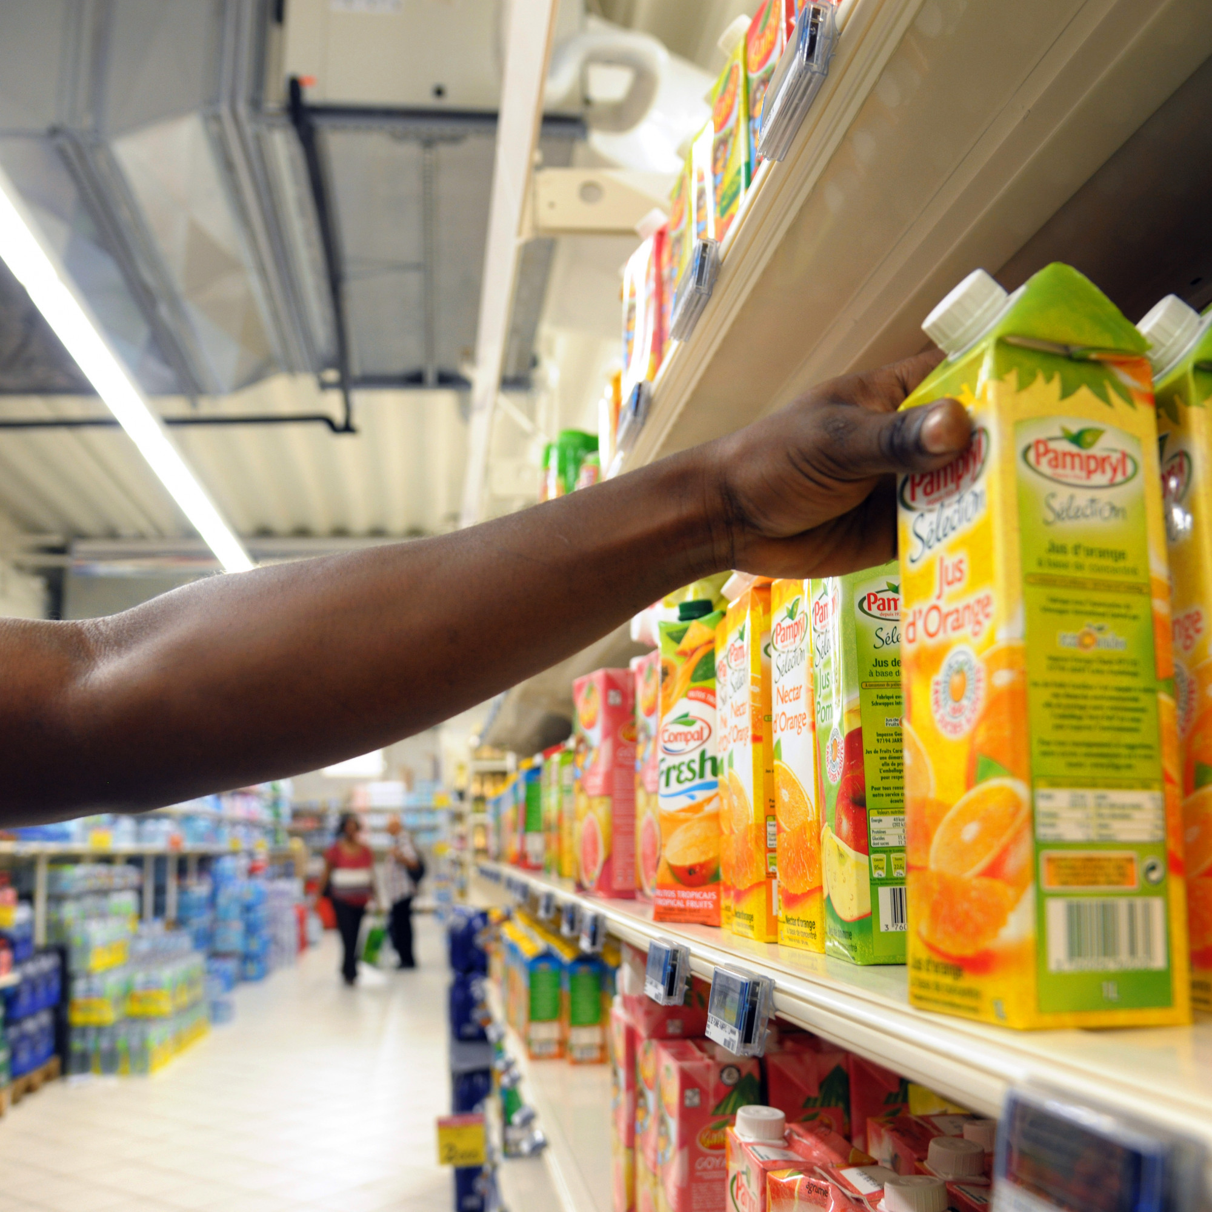

PRESENTATION DE L’OFFRE
DISTRIBUTION DES JUS
CONSEIL ET ACCOMPAGNEMENT
CONDITIONNEMENT DES FRUITS
Une fois le jus extrait, il est conditionné dans des emballages adaptés, tels que des bouteilles en verre ou des briques en carton. Les services de transformation peuvent également proposer des emballages personnalisés, avec des étiquettes et des logos spécifiques.
Une fois conditionnés et conservés, les jus naturels sont prêts à être distribués. Les services de transformation peuvent proposer des solutions de distribution adaptées aux besoins des producteurs et des consommateurs, que ce soit en magasins, en restaurants ou en ligne.
Les services de transformation peuvent également offrir des conseils et un accompagnement aux producteurs de fruits, notamment en matière de sélection des variétés de fruits, de techniques de culture ou de certification biologique

Slide 9
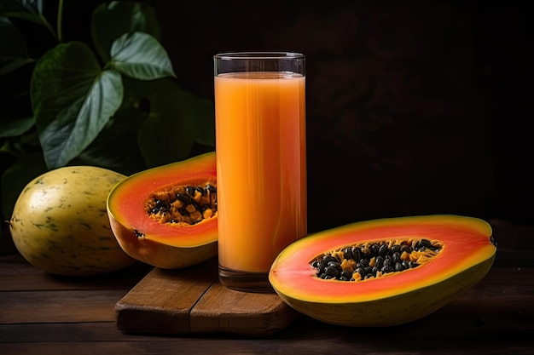
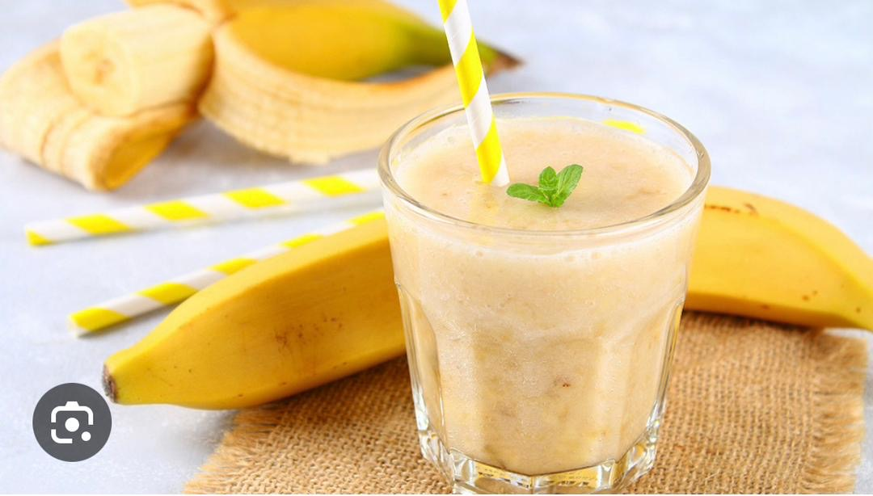
PRESENTATION DES PRODUITS
PAPAYE
BANANE
Forme et taille : La papaye a une forme ovale ou oblongue, avec une taille variant généralement entre 15 et 30 centimètres de longueur
Valeur nutritionnelle : La papaye est une excellente source de vitamine C, d'antioxydants et de fibres. Elle contient également des vitamines A, E et K, ainsi que des minéraux tels que le potassium et le magnésium.
Forme : Elle a une forme oblongue et courbée, généralement de couleur jaune
Nutriments : Les bananes sont riches en potassium, en fibres, en vitamine C, en vitamines B (notamment la vitamine B6), en manganèse et en d'autres nutriments bénéfiques pour la santé

Slide 10
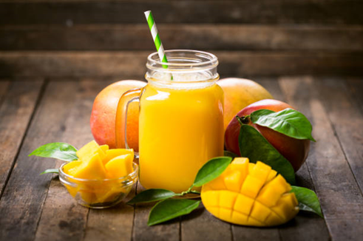
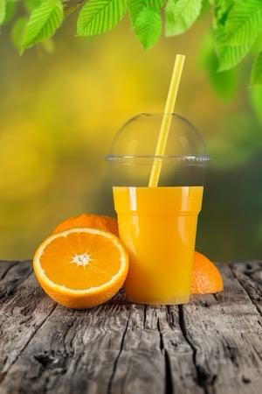
PRESENTATION DES PRODUITS
MANGUE
ORANGE
Forme et taille : La mangue a généralement une forme ovale ou oblongue, Sa taille varie également en fonction de la variété,
Goût : La mangue est appréciée pour son goût sucré et tropical. Elle a souvent des notes d'agrumes et une saveur légèrement acidulée
Forme : Elle a une forme ronde à légèrement ovale.
Saveur : Les oranges ont une saveur sucrée et acidulée
segments juteux
Jus : Les oranges sont couramment
utilisées pour produire du jus d'orange frais

Slide 11

CLIENTELES CIBLES
Les restaurants
Les entreprises
Les étudiants
Les supermarchés
Les hôtels
Les maisons
Les évènements
Les services traiteurs

Slide 12
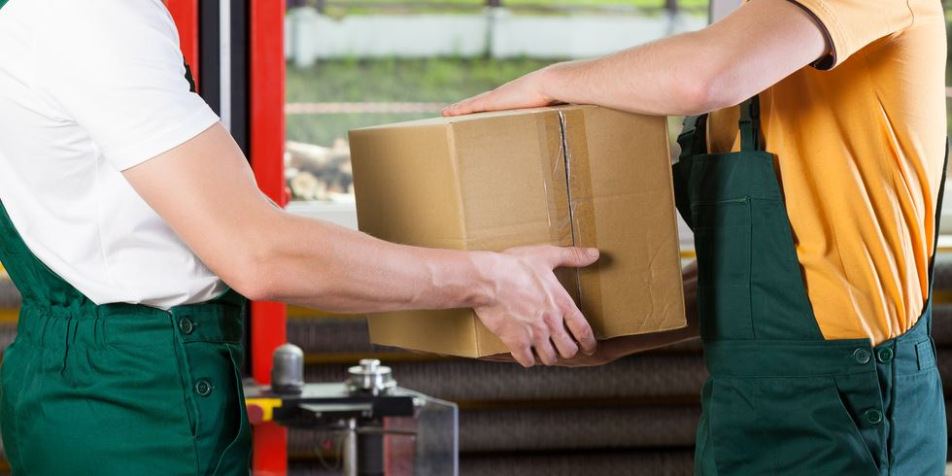
FOURNISSEURS
Les agriculteurs locaux
Les coopératives agricoles
Les marchés de gros
produits alimentaires
Les associations
Les organisations locales
Les fournisseurs spécialisés dans la transformation de fruits

Slide 13

STRATEGIE DE PRIX
La stratégie de prix dans la transformation des fruits en jus naturel peut jouer un rôle essentiel pour le succès d'une entreprise. Voici quelques éléments à considérer dans cette stratégie :
Coûts de production
Prix concurrentiels
Segmentation du marché
Positionnement
Promotions et réductions
Valeur ajoutée
Élasticité de la demande
Rentabilité
Suivi et ajustement

Slide 14



STRATEGIE DE COMMMUNICATION
Elle distingue deux types de communications
Media
La communication média englobe tous les canaux dits traditionnels. Ces canaux sont plutôt dédiés aux grosses entreprises, qui recherchent une communication à grande échelle. On peut en compter 7
Les réseaux sociaux
Tik Tok
WhatsApp
Instagram

Slide 15
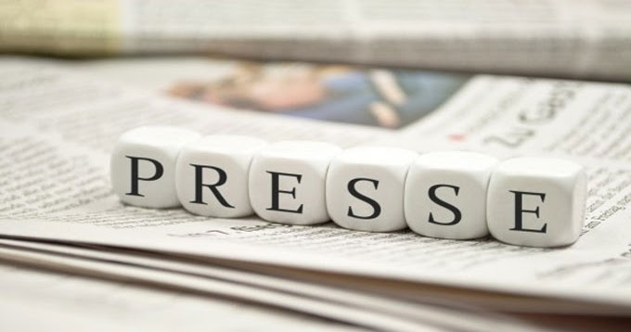
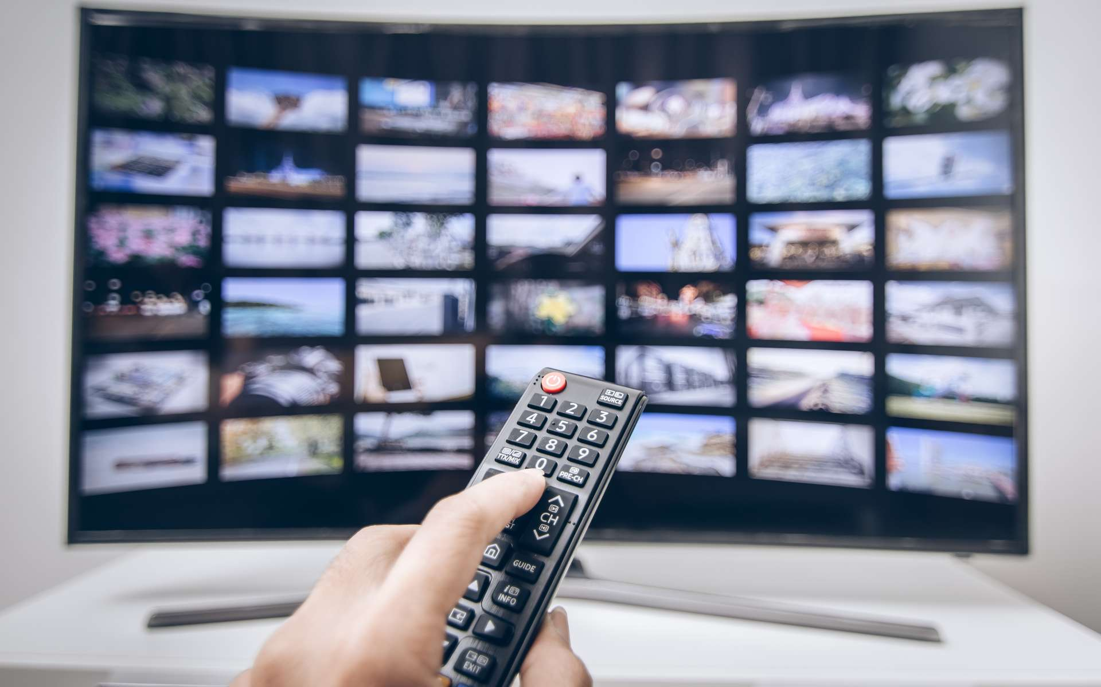
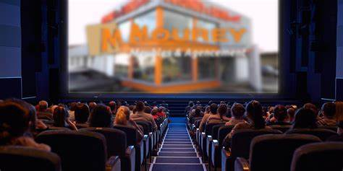
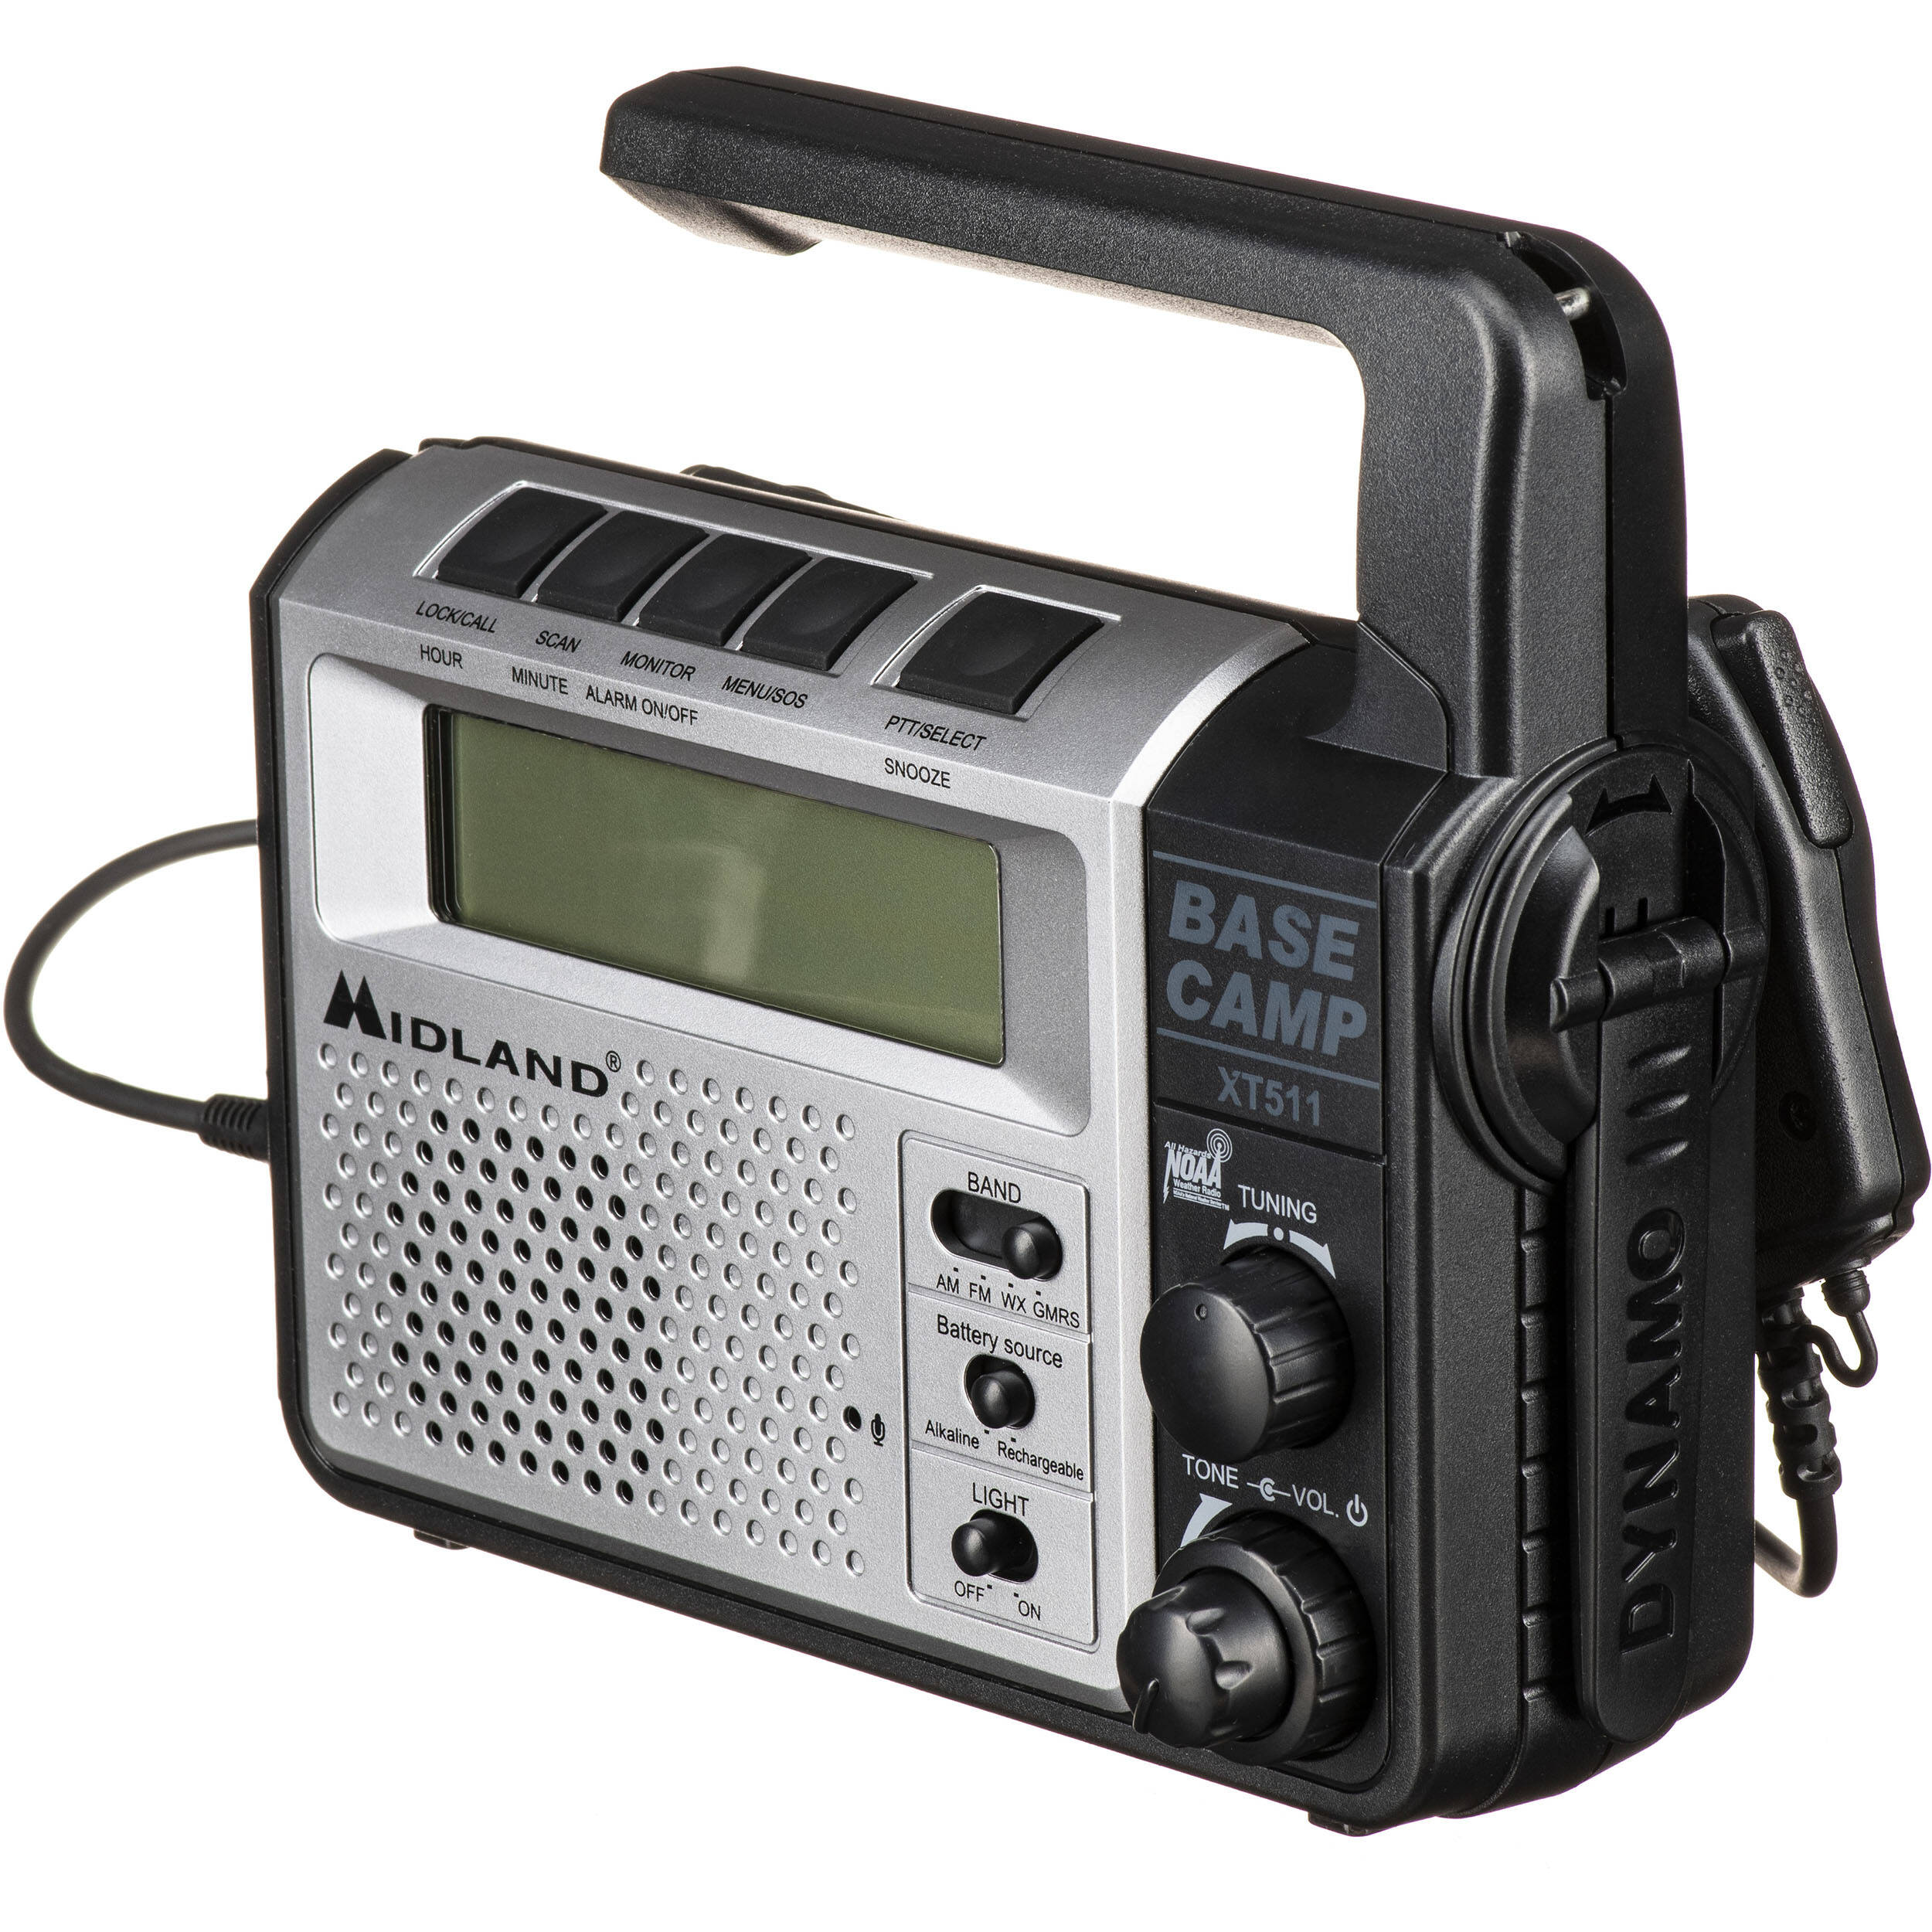
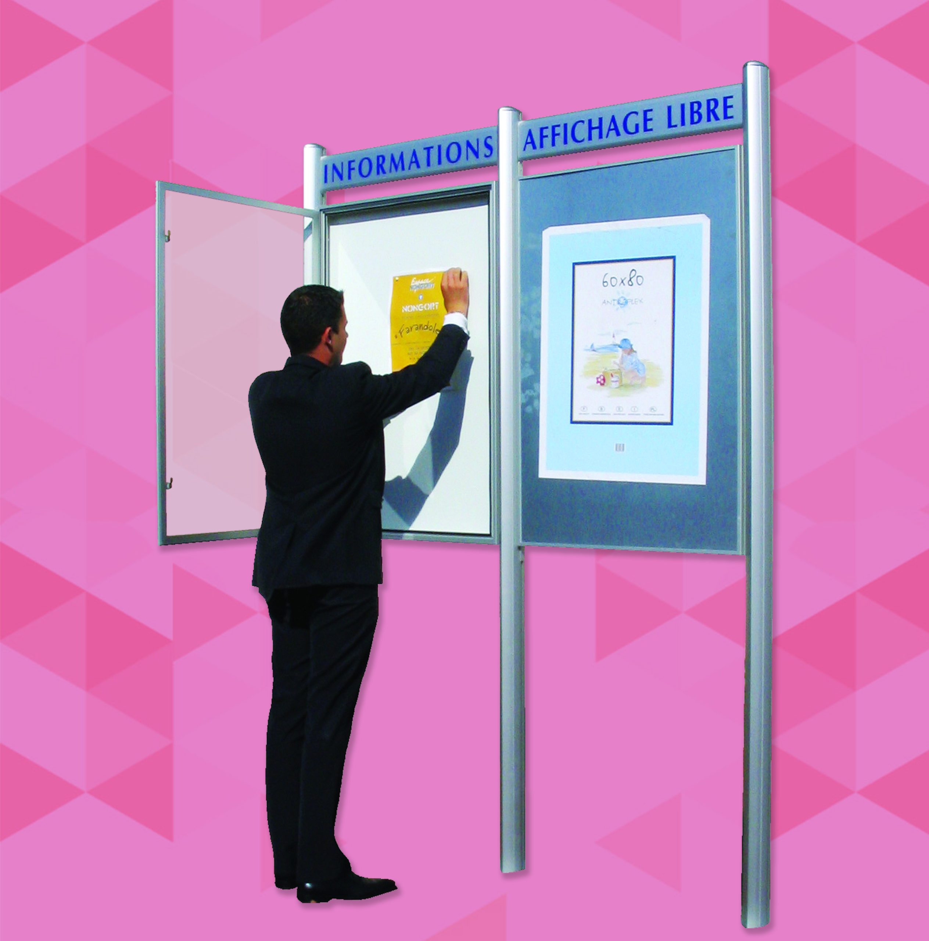

STRATEGIE DE COMMMUNICATION
la télévision
le cinéma
la presse écrite
la radio
l’affichage
l’internet

Slide 16

STRATEGIE DE COMMMUNICATION
Hors media
La communication hors média représente toutes les communications qui ne passent pas par les médias standards. On peut en citer certaines :
Les événements physiques (salons, foires, conférences…)
Le marketing direct.
Le catalogue de vente par correspondance
La distribution en boite aux lettres.
Le parrainage.
Le mécénat.
Les actions de relations publiques.

Slide 17
BUDGET DES INVESTISSEMNETS
ELEMENTS | MONTANTS
Coût des immobilisations incorporelles | 880.000
Coût des immobilisations corporelles | 4.076.300
TOTAL | 4.896.300

Slide 18
COUT DU PROJET
ELEMENTS | MONTANTS
Budget des investissement | 4.896.300
Montant BFR | 3.082.200
TOTAL | 7.978.500

Slide 19
PLAN DE FINANCEMENT
ELEMENTS | MONTANTS
Apport des associés | 2.478.500
Emprunt | 5.500.000
TOTAL | 7.978.500

Slide 20
CHIFFRES D’AFFAIRE
Eléments | Nombre quantité | Prix unitaire | Montant mensuel | Montant annuel
Carton jus d’orange | 25 | 15.600 | 390.000 | 4.680.000
Carton jus banane | 30 | 10.800 | 324.000 | 3.888.000
Carton jus papaye | 20 | 15.600 | 312.000 | 3.744.000
Carton jus mangue | 30 | 13.200 | 396.000 | 4.752.000
TOTAL |  |  |  | 17.064.000

Slide 21
CONCLUSION
La VAN est positive donc le projet est rentable et réalisable. Notre capital sera récupérable sur une durée de : 1 an 8 mois 4 jours
Notre étude a consisté à transformer ces fruits en vue d’obtenir des jus de fruits naturels à base de banane, de mangue, de papaye et d’orange. Ce projet de transformation de jus de fruits présente une opportunité exceptionnelle de créer des produits sains, délicieux et innovants pour les consommateurs. Grâce à notre engagement envers la qualité, la durabilité et l'innovation, nous sommes convaincus que ce projet contribuera non seulement à satisfaire les besoins du marché, mais aussi à promouvoir un mode de vie sain et responsable

Slide 22
Merci de votre aimable attention!!!

